Slide 1
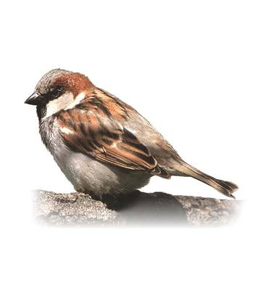
Изложение по вопросам «Спас птицу»
Иванова Марина Владимировна
ГБОУ СОШ №280
Санкт-Петербург

Slide 2
Спас птицу .
Стоял тёплый день. Пушистый кот Васька грелся на крыльце. Воробей клевал крошки хлеба. Чует кот добычу. Глазки у Васьки заблестели. Кот бросился на птицу. Это заметил Алёша. Мальчик стал гнать Ваську. Кот злился. Воробей скрылся в кустах.

Slide 3
Кто герои?
воробей
Алёша
кот Васька

Slide 4
воробей
птица

Slide 5
мальчик
он
Алёша

Slide 6
кот
он
Васька

Slide 7
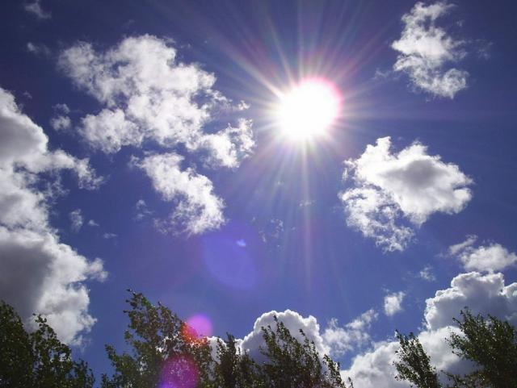
- Какой стоял день?
тёплый

Slide 8
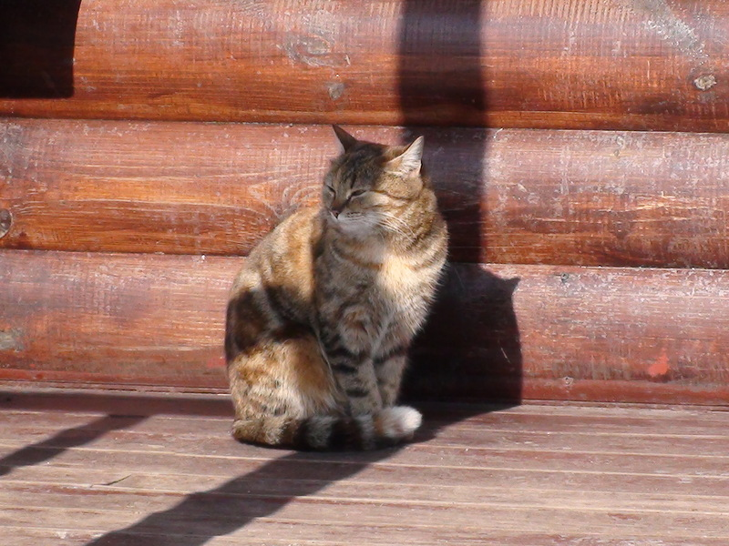
-Кто грелся на крыльце?
пушистый кот Васька

Slide 9
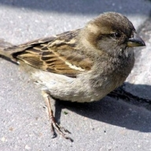
-Кто клевал крошки хлеба?
воробей

Slide 10
-Что чует кот?
добычу

Slide 11
-У кого заблестели глазки?
У Васьки

Slide 12
-Что сделал кот?
бросился на птицу

Slide 13
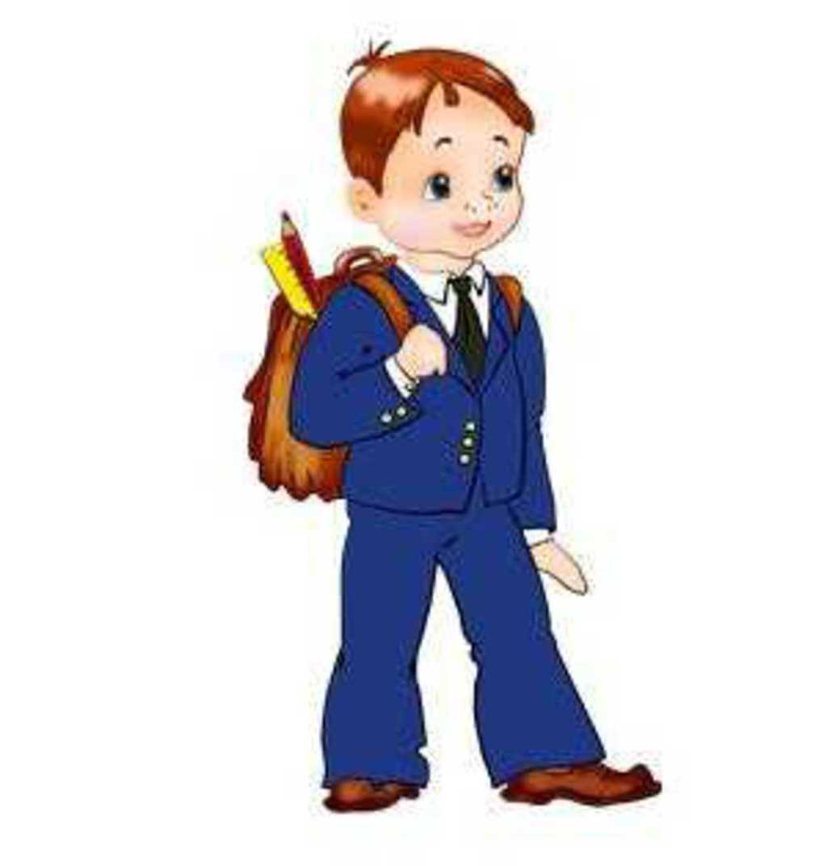
-Кто это заметил?
Алёша

Slide 14
-Что сделал мальчик?
стал гнать Ваську

Slide 15
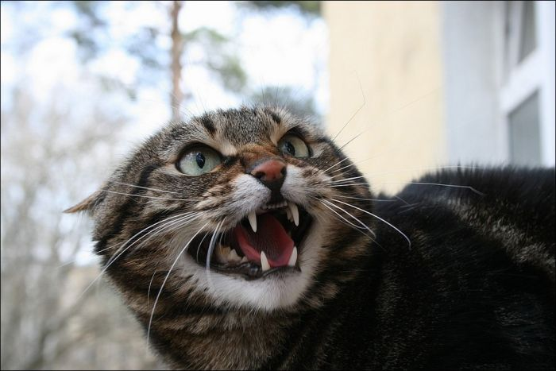
-Как вёл себя кот?
злился

Slide 16
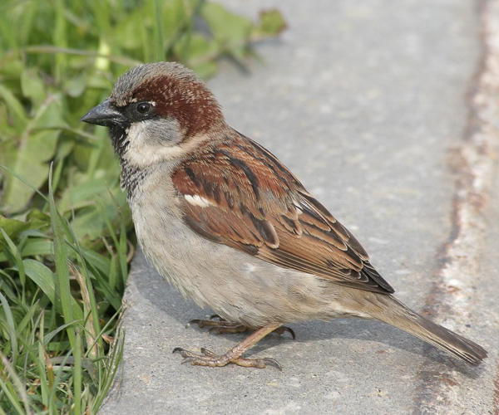
-Кто скрылся в кустах?
воробей

Slide 17
Спас птицу .
Стоял тёплый день. Пушистый кот Васька грелся на крыльце. Воробей клевал крошки хлеба. Чует кот добычу. Глазки у Васьки заблестели. Кот бросился на птицу. Это заметил Алёша. Мальчик стал гнать Ваську. Кот злился. Воробей скрылся в кустах.

Slide 18
1)Какой стоял день?
2)Кто грелся на крыльце?
3)Кто клевал крошки хлеба?
4)Что чует кот?
5)У кого заблестели глазки?
6)Что сделал кот?
7)Кто это заметил?
8)Что сделал мальчик?
9)Как вёл себя кот?
10)Кто скрылся в кустах?

Slide 19
МОЛОДЦЫ!

